Slide 1
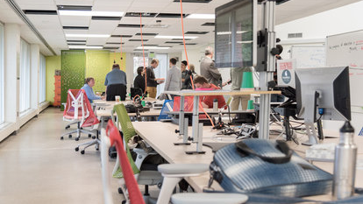

Đồ án chuyên ngành Công nghệ thông tin
Hệ Thống Quản Lý
Sản Phẩm Truyền Thông
TVU Media Hub
Cho Trường Đại học Trà Vinh
Trường Đại học Trà Vinh
Khoa Kỹ thuật & Công nghệ
2025

Slide 2
Introduction
Giới thiệu tổng quan
01. Vấn đề và giải pháp
02. Lý do chọn đề tài
Phân tích thực trạng quản lý thủ công và đề xuất hệ thống hóa tập trung, giải quyết điểm nghẽn trong quy trình làm việc nhóm và lưu trữ tài nguyên số.
Chuyển đổi số là xu hướng tất yếu, Đại học Trà Vinh cần một nền tảng quản lý hiện đại để nâng cao hiệu quả công việc và bảo vệ tài nguyên số quý giá.
Xây dựng quy trình chuẩn hóa
Nâng cao hiệu suất làm việc
03. Đối tượng và phạm vi
04. Mục đích và phương pháp
Hệ thống phục vụ cán bộ, giảng viên và sinh viên trong việc quản lý và chia sẻ sản phẩm truyền thông phục vụ công tác giảng dạy và học tập.
Xây dựng hệ thống quản lý tập trung, trực tuyến hóa quy trình gửi và phê duyệt, tăng tính minh bạch và tiết kiệm thờ gian.
Đồ họa, Video, Nội dung
Phân tích nghiệp vụ, khảo sát thực tế
Công nghệ phát triển:
PHP + MySQL
HTML/CSS/JavaScript
XAMPP

Slide 3
Problem Analysis
Thực trạng và thách thức
01
Sự phân mảnh dữ liệu
Tài nguyên số lưu giữ rờ rạc trên Google Drive cá nhân , ổ cứng ngoài , nhóm chat Zalo, Messenger .
Tổng quan vấn đề
Nguy cơ mất mát dữ liệu cao khi thay đổi nhân sự
Trong xu thế chuyển đổi số, Đại học Trà Vinh sản xuất khối lượng lớn sản phẩm truyền thông nhưng quy trình quản lý hiện tại vẫn còn thủ công, bộc lộ nhiều hạn chế.
02
Đứt gãy quy trình phê duyệt
Việc trao đổi chỉnh sửa sản phẩm giữa bộ phận thiết kế và lãnh đạo thường xuyên "trôi" tin nhắn.
Các sản phẩm truyền thông:
Chậm trễ tiến độ
Thiếu thốn nhất phiên bản
Đồ họa (Poster, banner, infographic)
Video (Quảng bá, sự kiện, tuyên truyền)
03
Khó khăn trong tra cứu
Khi cần tìm tư liệu từ các năm trước, nhân viên mất nhiều thờ gian, thậm chí không tìm được file gốc chất lượng cao .
Nội dung (Bài viết, press release, tài liệu)
Thiếu công cụ tìm kiếm thông minh và lập chỉ mục

Slide 4
Solution Overview
Giải pháp tổng thể
Hướng giải quyết
Đối tượng quản lý
Xây dựng hệ thống quản lý tập trung với các công nghệ mã nguồn mở, giúp thay thế phương thức thủ công, tăng cường bảo mật và tiết kiệm thờ gian.
Đồ họa
Poster, banner, infographic, logo, ấn phẩm truyền thông
Video
PHP
MySQL
HTML/CSS
Video quảng bá, sự kiện, tuyên truyền, hội thảo
Xử lý logic máy chủ, bảo mật tốt
Quản trị CSDL quan hệ, hiệu năng cao
Thiết kế responsive, đa phương tiện
Nội dung
Bài viết, press release, tài liệu, thông cáo báo chí
Mục tiêu hệ thống:
Thiết lập kho lưu trữ khoa học
Trực tuyến hóa quy trình
Tăng tính minh bạch
Ưu điểm nổi bật
Ổn định, dễ triển khai
Chi phí thấp
Cộng đồng lớn
Bảo mật mạnh mẽ

Slide 5
Technology Foundation
Nền tảng công nghệ
PHP
HTML5/CSS3
Backend Development
Frontend Interface
Ngôn ngữ lập trình phía máy chủ, mã nguồn mở, miễn phí
Ngôn ngữ xây dựng cấu trúc và định dạng giao diện web
Thực thi phía máy chủ, bảo mật tốt
Cấu trúc ngữ nghĩa (Semantic Web)
Hỗ trợ cơ sở dữ liệu mạnh mẽ
Thiết kế đáp ứng (Responsive)
Cộng đồng lớn, thư viện phong phú
Hỗ trợ đa phương tiện
Công cụ phát triển
MySQL
Database Management
XAMPP
Máy chủ giả lập localhost
Hệ quản trị CSDL quan hệ, RDBMS mã nguồn mở phổ biến
Hiệu năng và tốc độ cao
VS Code
Tính bảo mật mạnh mẽ
Trình soạn thảo mã
Khả năng mở rộng linh hoạt
phpMyAdmin
Công cụ quản trị CSDL

Slide 6
System Design
Kiến trúc hệ thống
Mô hình Client-Server
Sơ đồ ERD
Hệ thống được thiết kế trên mô hình Client-Server, vận hành thử nghiệm trên máy chủ giả lập XAMPP.
Sơ đồ thực thể mối quan hệ (ERD) với 10 bảng dữ liệu có mối liên kết chặt chẽ.
Bảng products (Sản phẩm)
Bảng users (Ngườ dùng)
Client
prod_id (INT, PK) - Mã sản phẩm
user_id (INT, PK) - Mã ngườ dùng
Trình duyệt web hiển thị giao diện, gửi yêu cầu HTTP
title (VARCHAR) - Tiêu đề
username (VARCHAR) - Tên đăng nhập
Server
status (ENUM) - Trạng thái
file_path (VARCHAR) - Đường dẫn
role_id (INT, FK) - Quyền hạn
Apache + PHP xử lý logic, tương tác MySQL
is_locked (TINYINT) - Khóa tài khoản
Database
MySQL lưu trữ và quản lý dữ liệu
Bảng activity_logs (Nhật ký)
log_id (PK)
user_id (FK)
action, created_at
Tính toàn vẹn dữ liệu
Sử dụng khóa ngoại (FK) để đảm bảo tính toàn vẹn tham chiếu giữa các bảng dữ liệu.
Các bảng khác: categories, campaigns, departments, roles, permissions, product_versions, comments

Slide 7
Workflow & Security
Quy trình nghiệp vụ và bảo mật
Cơ chế bảo mật
Quy trình phê duyệt sản phẩm
Mã hóa mật khẩu
1
User tải lên sản phẩm
Sử dụng thuật toán Bcrypt (qua hàm password_hash của PHP)
Dữ liệu được ghi vào bảng products với trạng thái mặc định: cho_duyet
Mã hóa mật khẩu trước khi lưu
An toàn ngay cả khi CSDL bị lộ
2
Ghi nhật ký hệ thống
Không thể giải mã ngược (One-way hash)
Hệ thống ghi bản ghi vào bảng activity_logs : "Đăng bài mới"
Phân quyền truy cập
3
Admin kiểm tra và phê duyệt
Hệ thống kiểm tra role_id tại mỗi phiên (Session)
Nếu hợp lệ, cập nhật status thành: da_duyet . Sản phẩm hiển thị công khai.
Super Admin: Toàn quyền
Admin: Quản trị và phê duyệt
da_duyet
tu_choi
cho_xoa
User: Đăng tải sản phẩm
Tính minh bạch
Mọi thao tác đều được lưu vết, đảm bảo an toàn và dễ dàng truy vết
Thống kê bảo mật
100%
3
Mật khẩu đã mã hóa
Cấp độ phân quyền

Slide 8
User Experience
Giao diện ngườ dùng
Trang chủ
Đăng nhập & Bảo mật
Quản lý sản phẩm
Sản phẩm nổi bật
Kiểm soát truy cập
Đăng tải
Hiển thị sản phẩm nổi bật và mới nhất đã được phê duyệt
Dựa trên role_id tại mỗi phiên
Cho phép cán bộ, sinh viên chủ động lưu trữ
Super Admin & Admin: Quản trị
Tệp tin vật lý
YouTube
Google Drive
User: Đăng tải sản phẩm
Danh mục sản phẩm
Phân loại
Phân loại theo danh mục, chiến dịch, đơn vị
Mã hóa mật khẩu
Theo danh mục, chiến dịch, đơn vị
Sử dụng Bcrypt để mã hóa mật khẩu an toàn
Tìm kiếm thông minh
Theo dõi
Tìm kiếm nhanh chóng với bộ lọc đa dạng
Nhật ký đăng nhập
Trạng thái phê duyệt:
Ghi lại mọi hoạt động đăng nhập để giám sát
Chờ duyệt: Sản phẩm mới
Đã duyệt: Đã xuất bản
Từ chối: Yêu cầu sửa
Tiện ích
Giao diện responsive
Khôi phục mật khẩu
Thông báo tự động, lịch sử chỉnh sửa, tìm kiếm nhanh
Tối ưu cho mọi kích thước màn hình
Qua email với bảng password_requests

Slide 9
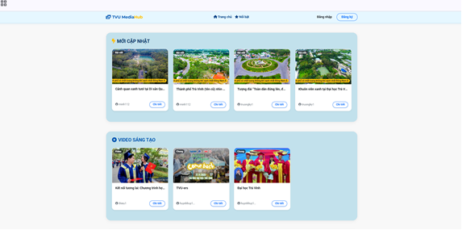

Slide 10
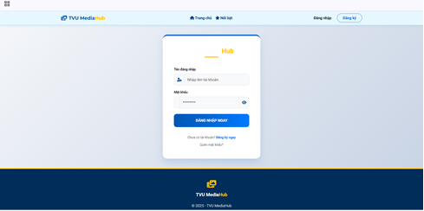


Slide 11
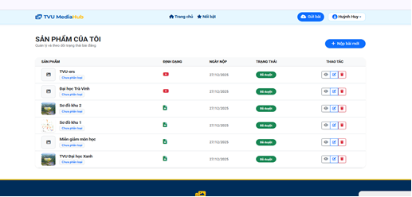

Slide 12
Administration
Giao diện quản trị
Phê duyệt sản phẩm
Nhật ký hệ thống
Module cốt lõi giúp chuẩn hóa dữ liệu truyền thông .
Hệ thống giám sát thông qua bảng activity_logs:
Danh sách sản phẩm
Đối tượng thực hiện
Admin tiếp nhận danh sách từ bảng products, xem chi tiết nội dung, file đính kèm
Thờ gian thực hiện
Chức năng xử lý
Hành động được thực hiện
Duyệt
Từ chối
Ghi chú
Theo dõi lịch sử
Thống kê dữ liệu
Ghi nhận chính xác: Đối tượng, Thờ gian, Hành động (Đăng bài, Phê duyệt...)
27
77
Sản phẩm
Bản ghi logs
Khi nhấn "Duyệt": Trạng thái chuyển thành da_duyet, sản phẩm xuất hiện trong kho chung
10
3
Bảng dữ liệu
Cấp độ quyền
Dữ liệu có backup:
100%

Slide 13
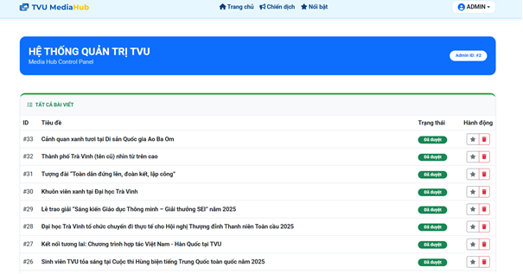

Slide 14
Results & Evaluation
Kết quả thực nghiệm
Kết quả đạt được
Đánh giá trải nghiệm ngườ dùng (UX)
Sau quá trình triển khai, hệ thống TVU Media Hub đã đạt được:
Giao diện
Sản phẩm
27
Ngôn ngữ thiết kế tối giản, tập trung nội dung:
Dễ thao tác
Layout rõ ràng
Bản ghi logs
77
Màu sắc hài hòa
Không cần đào tạo
Bảo mật
Bcrypt + phân quyền
Tốc độ truy xuất
Nhờ tối ưu chỉ mục, thao tác lọc gần như tức thì (dưới 0.5 giây)
Thành tựu chính
Quy trình tự động
Tính tiện dụng
Kho dữ liệu tập trung
Giảm sai sót
Theo dõi thờ gian thực
Lịch sử minh bạch
Phản hồi nhanh
Lưu trữ thông minh
Bảo mật cao
Số hóa phê duyệt
Tính bảo mật
Dùng Bcrypt mã hóa mật khẩu, ngăn chặn tấn công. Mọi thao tác đều được ghi nhận và giám sát
Kết luận
Hệ thống đáp ứng tốt các mục tiêu, giúp lưu trữ tập trung và nâng cao hiệu quả

Slide 15
Future Roadmap
Hướng phát triển tương lai
Hạn chế hiện tại
Hướng phát triển
1
Preview file đồ họa
Tích hợp AI
Chưa hỗ trợ xem trước cho .psd, .ai . Cần tích hợp thư viện xử lý.
Nghiên cứu dùng AI để tự động gắn thẻ (Auto-tagging) và phân loại sản phẩm.
2
Gửi email thông báo
Module phản hồi
Do hạn chế môi trường localhost, tính năng gửi email chưa triển khai thực tế.
Xây dựng module phản hồi trực tuyến (Live Feedback) trên từng sản phẩm.
Thông báo đa nền tảng
Phát triển thông báo tự động qua Email, Telegram, Zalo API.
Phiên bản Mobile
Xây dựng ứng dụng Android/iOS để phê duyệt mọi lúc, mọi nơi.
Tối ưu Preview
Tích hợp thư viện xử lý file đồ họa chuyên dụng như .psd, .ai, .raw.
Chiến dịch đã quản lý thành công
OLP-TVU 2025, Chào mừng tân SV, Tuyển sinh 2025
Tầm nhìn tương lai
Với AI và Machine Learning, TVU Media Hub có thể trở thành hệ thống quản lý tài nguyên số thông minh, là nền tảng quan trọng cho chiến lược chuyển đổi số của Trường Đại học Trà Vinh.

Slide 16

Conclusion
Kết luận và triển vọng
Kết quả đạt được
Đề xuất và tầm nhìn
Sau thờ gian nghiên cứu, đồ án "Hệ thống quản lý sản phẩm truyền thông cho Đại học Trà Vinh" đã đạt được:
Giá trị thực tiễn
Dễ dàng tra cứu
Tái sử dụng tài nguyên
Về mặt lý thuyết
Minh bạch trong quản lý
Nâng cao hiệu suất
Tổng hợp cơ sở lý luận về lập trình Web với PHP
Quản trị CSDL quan hệ MySQL
Đề xuất triển khai
Quy trình quản trị tài nguyên số
Triển khai thử nghiệm tại Phòng Truyền thông và các Khoa trọng điểm để đánh giá trên hạ tầng mạng thực tế.
Về mặt thực tiễn
Xây dựng thành công ứng dụng web TVU Media Hub
Thành công của đồ án
Số hóa quy trình gửi và phê duyệt
Là minh chứng cho khả năng ứng dụng CNTT vào giải quyết bài toán thực tế tại các tổ chức giáo dục.
Hệ thống hóa kho lưu trữ với 27 sản phẩm
Đóng góp mới
Lờ cảm ơn
Tạo nền tảng quản lý
Thay thế phương thức thủ công
Cô Phạm Thị Trúc Mai và Hội đồng chấm đồ án đã dành thờ gian lắng nghe và đánh giá
Tăng cường bảo mật
Tiết kiệm thờ gian
Cảm ơn
Trân trọng cảm ơn!

Slide 17

Cô Phạm Thị Trúc Mai và Hội đồng chấm đồ án đã dành thờ gian lắng nghe và đánh giá

